Slide 1

TIẾNG VIỆT 4
Tập 1
Tuần 18
Ôn tập cuối học kì I: Tiết 4

Slide 2


Ấn để đến trang sách

Slide 3
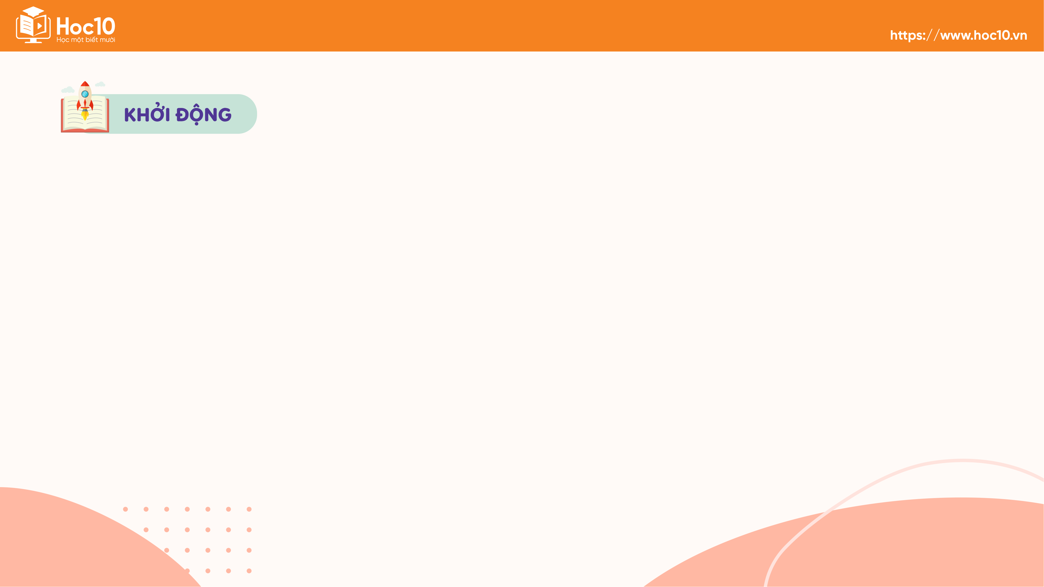
Em hãy điền những chữ còn thiếu vào trong đoạn thơ sau:
Mặt trời gác núi
Bóng tối lan dần
Anh Đóm chuyên cần
Lên đèn …..
Theo làn gió mát
Anh đi rất êm
Đi suốt ……
Lo cho người ngủ

Slide 4
Em hãy điền những chữ còn thiếu vào trong đoạn thơ sau:
Mặt trời gác núi
Bóng tối lan dần
Anh Đóm chuyên cần
Lên đèn đi gác...
Theo làn gió mát
Anh đi rất êm
Đi suốt một đêm
Lo cho người ngủ

Slide 5

Ấn để đến trang sách

Slide 6

Hoạt động 1: Đánh giá kĩ năng đọc thành tiếng, học thuộc lòng
Em hãy đọc thuộc 2 khổ thơ đầu trong bài thơ
Anh đom đóm
Em hãy đọc bài đọc
Tôn vinh sáng tạo
1
2
3
4
Em hãy đọc thuộc 2 khổ thơ đầu trong bài thơ
Buổi sáng đi học
Em hãy đọc bài đọc
Đón thần Mặt Trời

Slide 7
Hoạt động 2: Nghe - viết
Lưu ý:
Từ ngữ mới: trúc đào, thuỷ tiên, dạ lan hương.
Từ ngữ HS dễ viết sai: loài, chất, là, tiếp xúc, lá, này, nôn, lâu, trong,... (MB), sau, phải, nguy hiểm, đau, tiêu chảy, để, ngủ, bên, ban... (MT, MN).

Slide 8
Hoạt động 2: Nghe - viết
Em hãy nghe và chép lại bài đọc “Những loài cây có chất độc”
Cây xanh là bạn của con người. Nhưng em cần chú ý khi tiếp xúc với những cây sau:
- Cây trúc đào: Thân, lá, hoa của cây này đều có chất độc, ăn phải rất nguy hiểm.
- Cây hoa thuỷ tiên: Nếu ăn phải hoa sẽ bị buồn nôn, đau bụng, tiêu chảy.
- Cây dạ lan hương: Không nên ở lâu bên cạnh hoa vào ban đêm, đặc biệt là không để hoa trong phòng ngủ.
Theo Nguyễn Thị Vi Khanh

Slide 9
Hoạt động 3: Trả lời câu hỏi
Dấu gạch ngang trong đoạn văn trên được dùng để làm gì?
Dấu gạch ngang được dùng để đánh dấu các ý liệt kê.

Slide 10

Ấn để đến trang sách

Slide 11

Ôn tập các
kiến thức đã học
Chuẩn bị bài:
Ôn tập cuối học kì 1 (Tiết 5)

Slide 12


Slide 13



Để kết nối cộng đồng giáo viên và nhận thêm nhiều tài liệu giảng dạy,
mời quý thầy cô tham gia Group Facebook
theo đường link:
Hoc10 – Đồng hành cùng giáo viên tiểu học
Hoặc truy cập qua QR code

